Slide 1

Giáo án phát triển ngôn ngữ
Chủ đề: Thế giới động vật
Đề tài: Truyện Chú thỏ tinh khôn
Độ tuổi: 3-4 tuổi
Thời gian: 20-25 phút
Người thực hiện: Trần Thị Thái

Slide 2
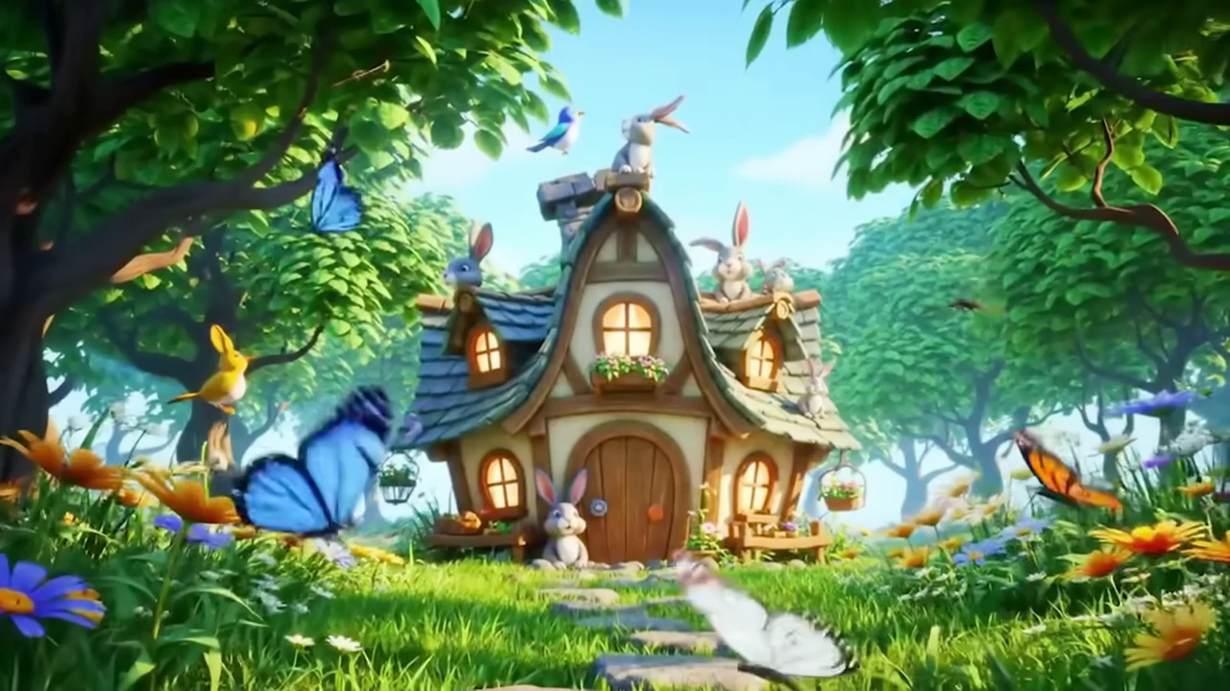

Slide 3

Cô kể chuyện lần 1

Slide 4
Cô kể chuyện lần 2

Slide 5
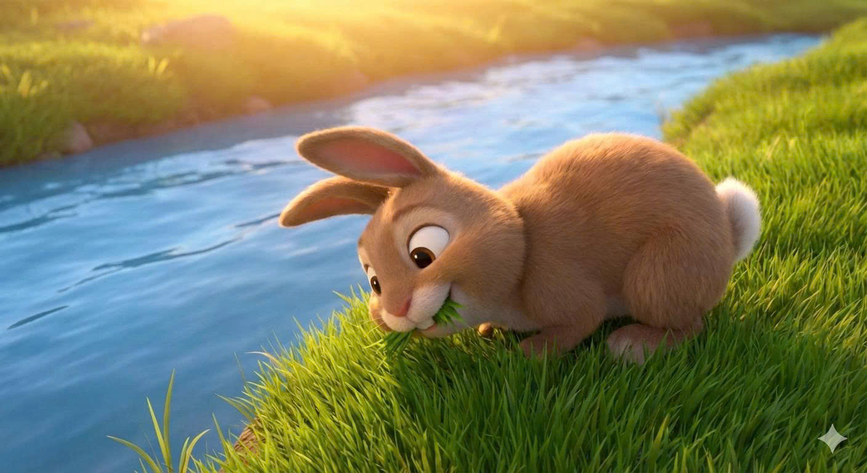

Slide 6
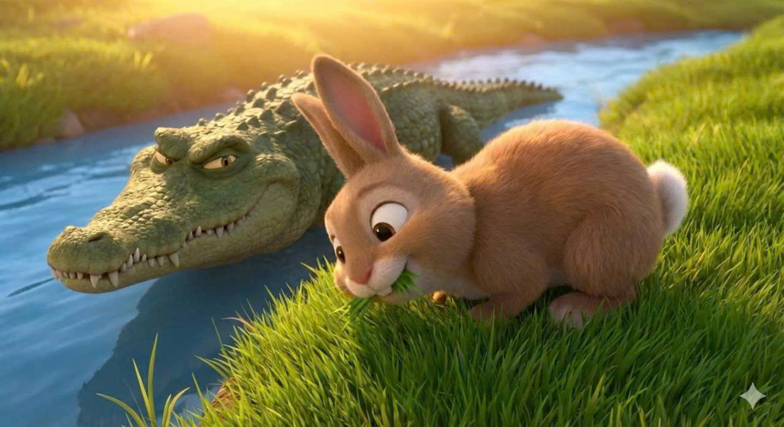

Slide 7
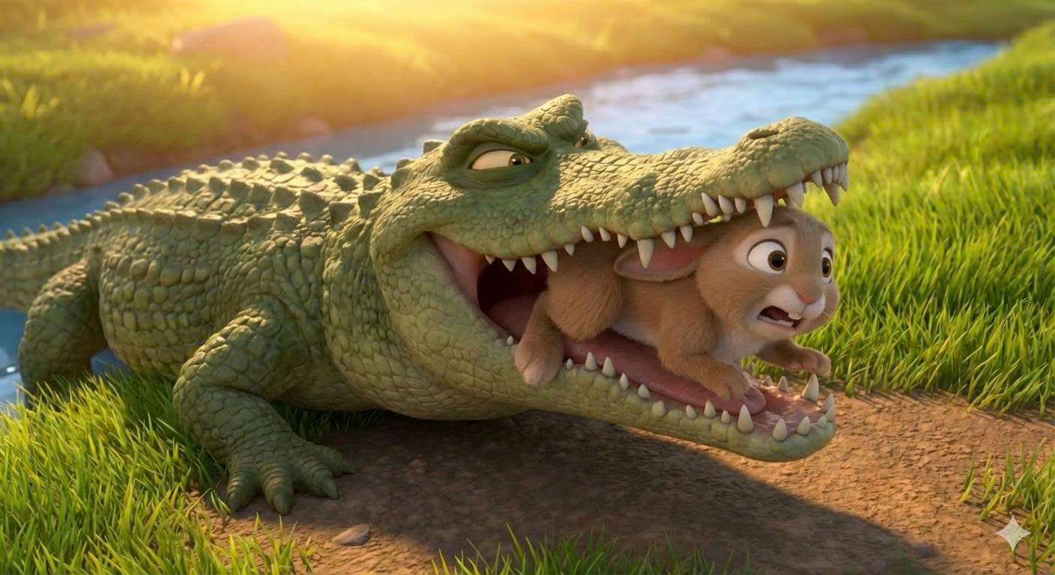

Slide 8
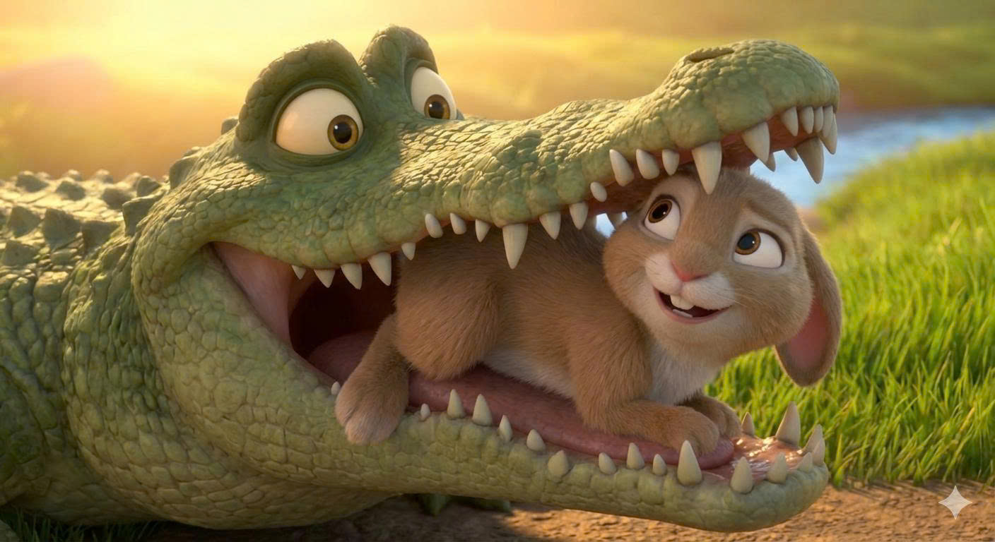

Slide 9
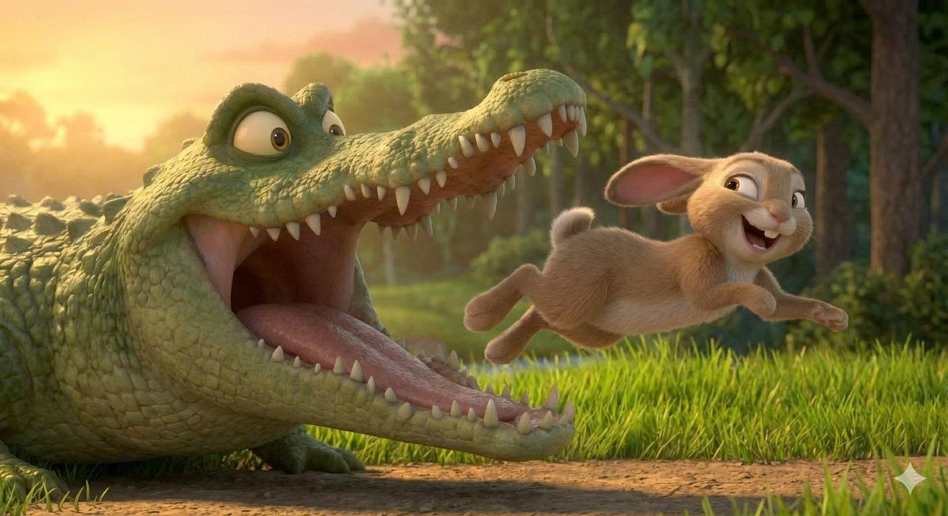

Slide 10
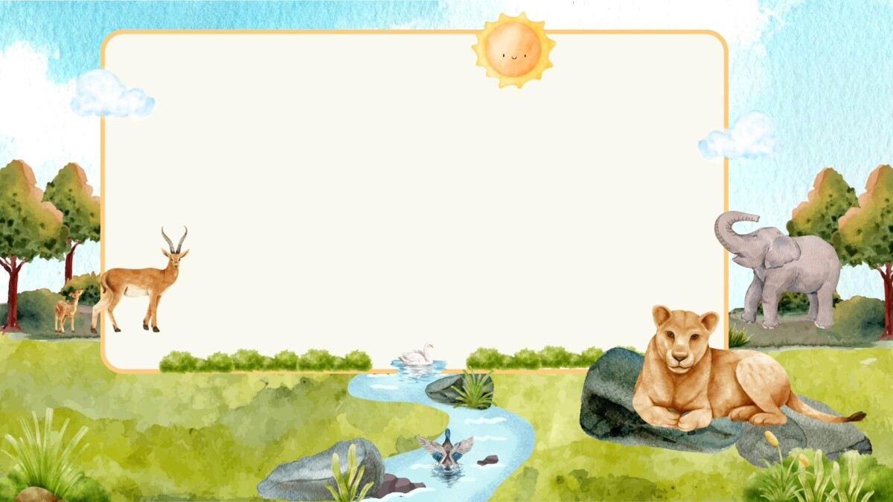
Đàm thoại
Cô vừa kể câu chuyện gì?
Trong câu chuyện, có những nhân vật nào?
Ai đã nhìn thấy thỏ
Chuyện gì đã xảy ra với Thỏ
Thỏ đã nói gì với Cá Sấu
Khi Cá Sấu nói “haha” chuyện gì đã xảy ra?

Slide 11


Slide 12
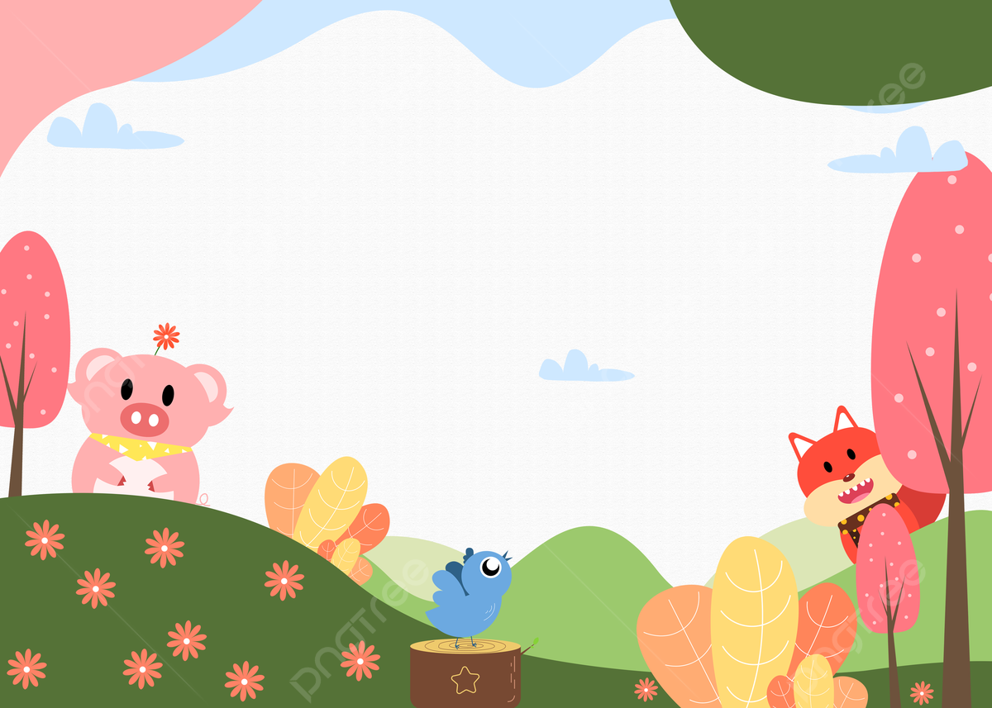
Xin chào và hẹn gặp lại

